Slide 1

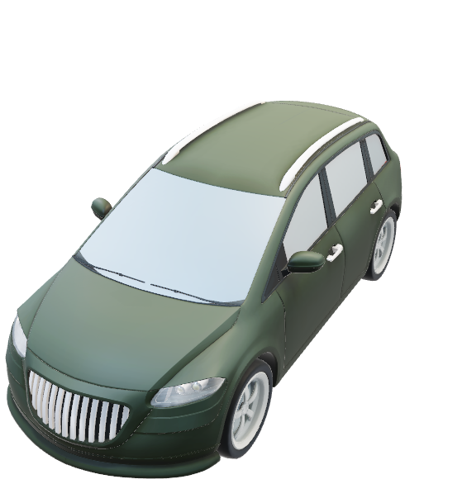

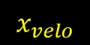


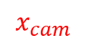
Point Gray Flea 2
Video Cameras
$$z_{velo}$$
$$x_{cam}$$
$$y_{velo}$$
$$z_{cam}$$
$$x_{velo}$$
Velodyne HDL-64E Laserscanner
$$y_{cam}$$

Slide 2
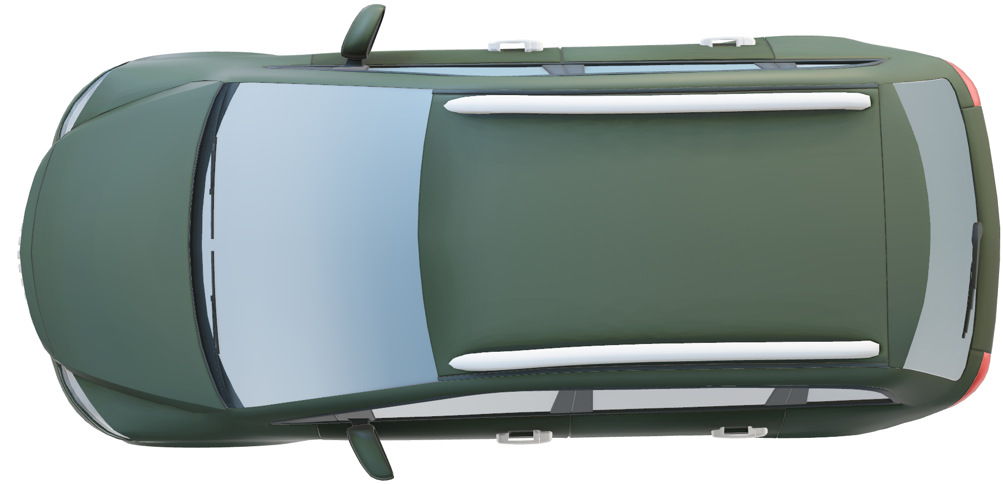
Cam 1 (grey)
Cam 3 (grey)
Camera
& RectCam
& Image
X
Velodyne
Z
X
Cam 0 (grey)
Y
Z
Cam 2 (grey)
Y

Slide 3

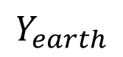

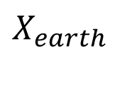




$$z_{velo}$$
Virtual Camera
$$x_{velo}$$
Virtual Velodyne
$$z_{cam}$$
$$y_{velo}$$
$$x_{cam}$$
$$y_{cam}$$
$$Y_{earth}$$
$$X_{earth}$$

Slide 4
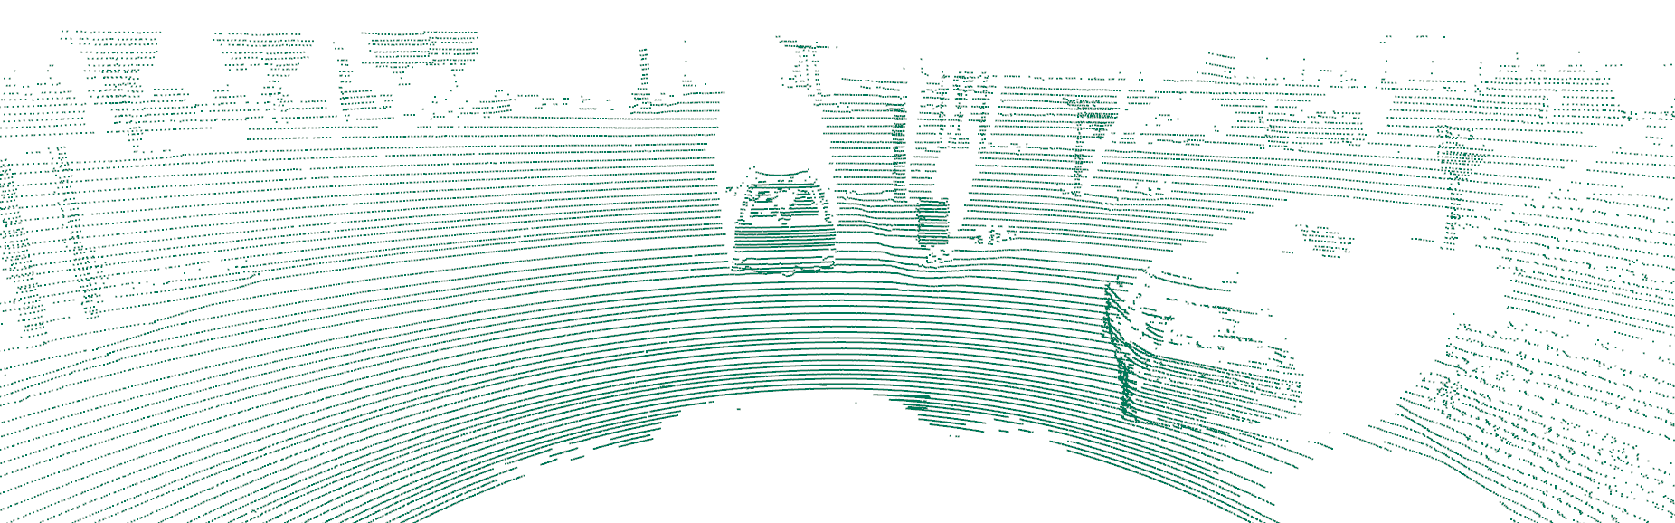
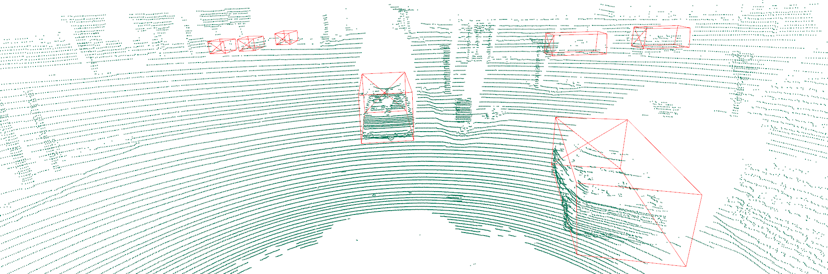
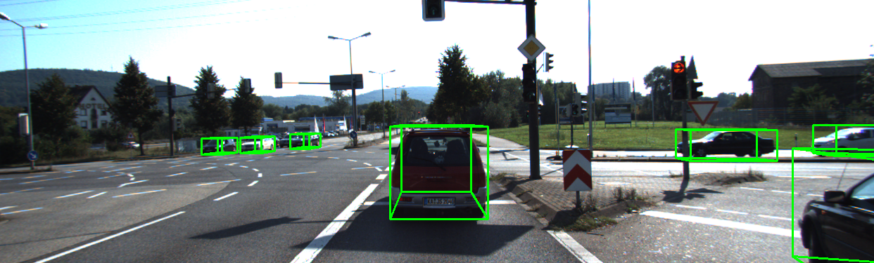
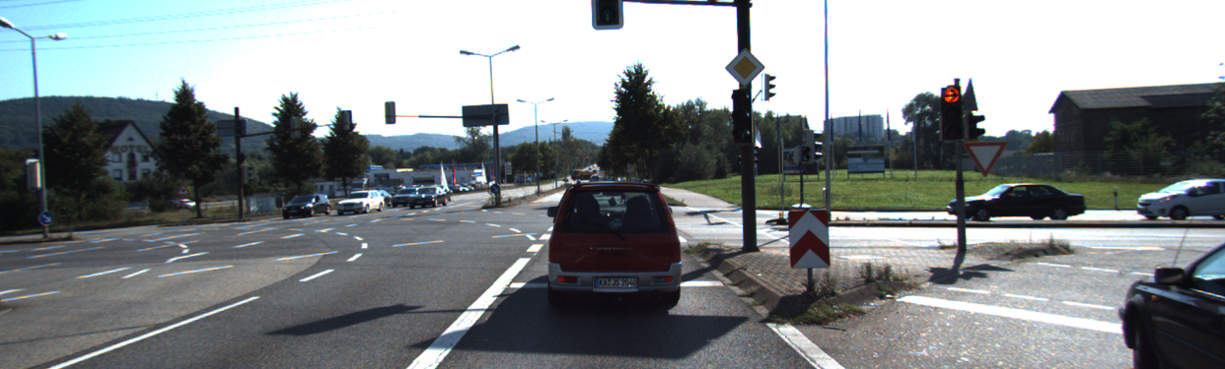
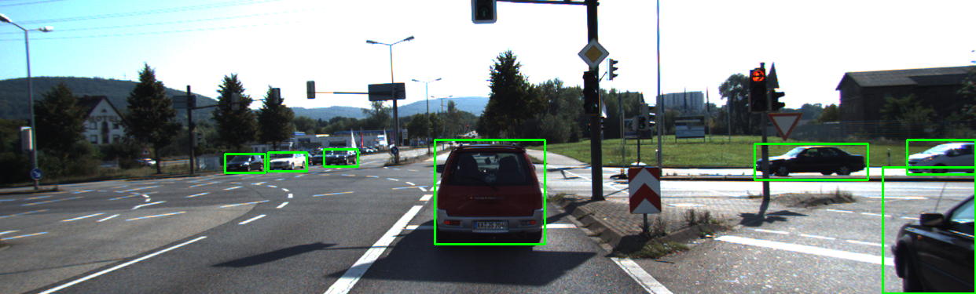
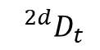
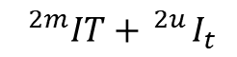
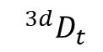
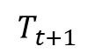
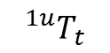
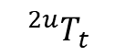
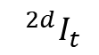
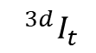
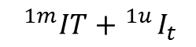
3D检测器
第1阶段匹配
轨迹
检测阶段融合
$$^{3d}D_{t}$$
$$^{3d}I_{t}$$
$$T_{t+1}$$
$$^{1u}T_{t}$$
$$^{1m}IT+ ^{1u}I_{t}$$
$$^{2d}D_{t}$$
$$^{2d}I_{t}$$
$$^{2m}IT+ ^{2u}I_{t}$$
状态更新
轨迹初始化
轨迹终止
$$^{2u}T_{t}$$
2D检测器
第2阶段匹配

